Slide 1


Slide 2
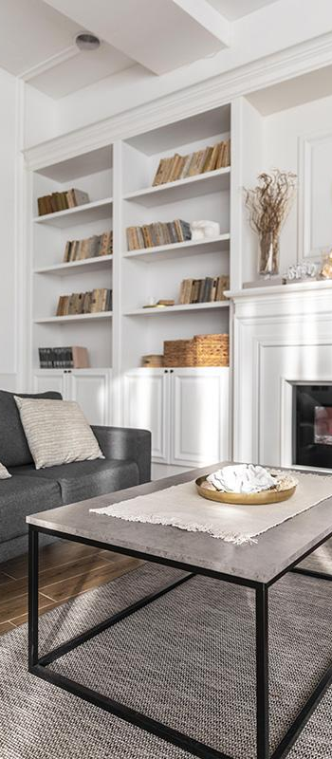
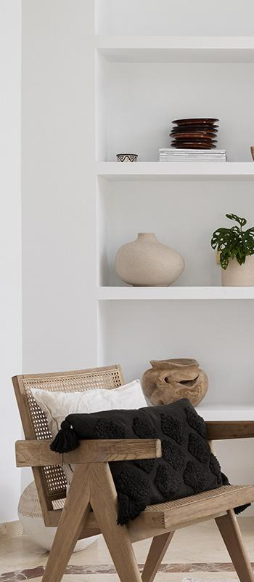
BÀI TẬP LỚN CƠ SỞ DỮ LIỆU
Đề tài : Quản lý nhà trọ cho thuê
Thành viên nhóm 24 :
Nguyễn Viết Tú
Phạm Minh Hiếu
Nguyễn Đức Hưng
Dương Quốc Cường

Slide 3







GIỚI THIỆU THÀNH VIÊN NHÓM
Nguyễn Viết Tú
Nguyễn Đức Hưng
Phạm Minh Hiếu
Dương Quốc Cường
Profile
Profile
Profile
Profile

Slide 4
Nội Dung
01
03
02
04
Giới thiệu đề tài
Mô hình quan hệ
Mô hình thực thể liên kết
Xác định các RBTV

Slide 5
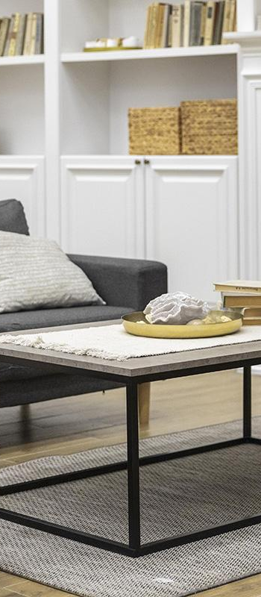
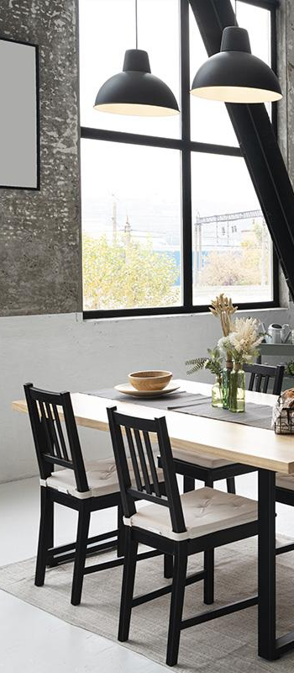
01
- Giới thiệu đề tài

Slide 6
- Mô hình quản lý nhà trọ cho thuê là một hệ thống cung cấp các chức năng hỗ trợ người dùng dễ quản lý trọ hơn. Cung cấp các thông tin như tình trạng phòng, người thuê phòng, hợp đồng thuê,... giúp cho việc quản lý và theo dõi tình trạng phòng và hợp đồng trở nên dễ dàng hơn.
01
- Chức năng :
+ Quản lý thông tin phòng trọ, thông tin phòng, thông tin khách hàng, thông tin hợp đồng thuê, thông tin tài chính, thông tin dịch vụ và thông tin chi phí..
+ Tìm kiếm và lọc thông tin phòng, khách hàng, hợp đồng thuê, tài chính, dịch vụ và chi phí theo các tiêu chí nhất định.
+ Quản lý chi phí liên quan đến phòng trọ
+ Tạo hợp đồng thuê và thanh toán tiền thuê phòng.
+ Lưu trữ lịch sử thanh toán và chi tiêu.
+ Quản lý dịch vụ phòng trọ và tính phí dịch vụ.
+ Thu thập ý kiến khác hàng.
+ Quản lý doanh thu và chi phí bảo trì.
- Quy mô (phạm vi): trong thành phố Hà nội.

Slide 7
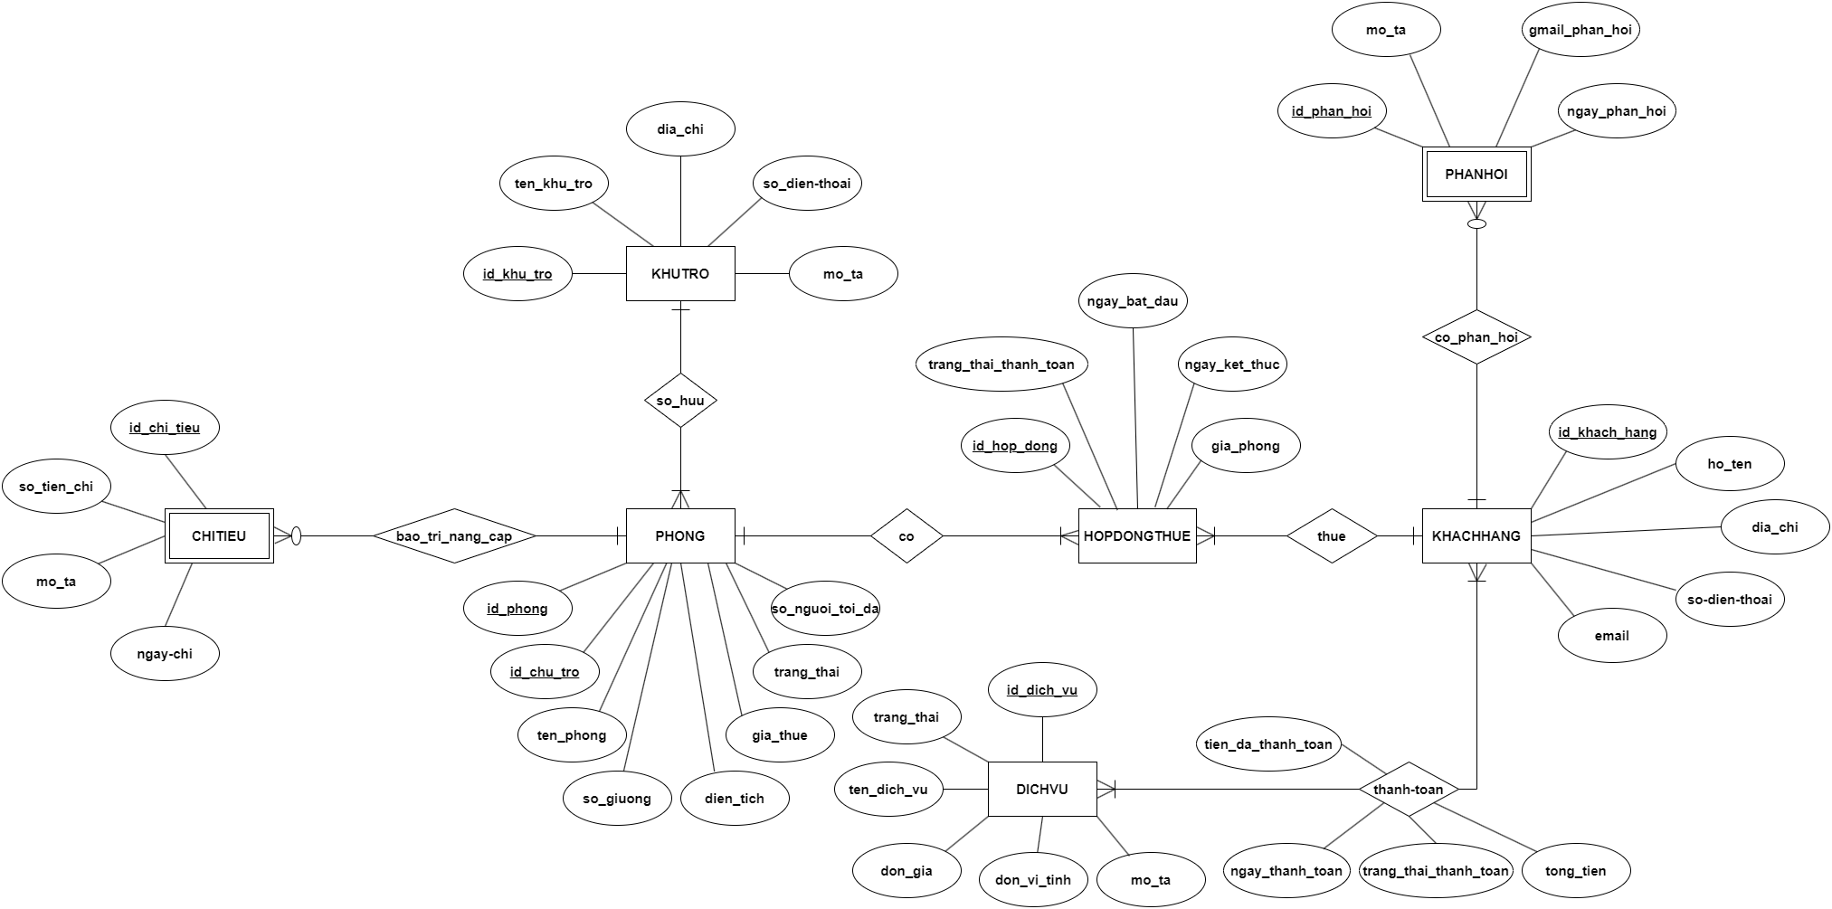
02
- Mô hình thực thể liên kết

Slide 8
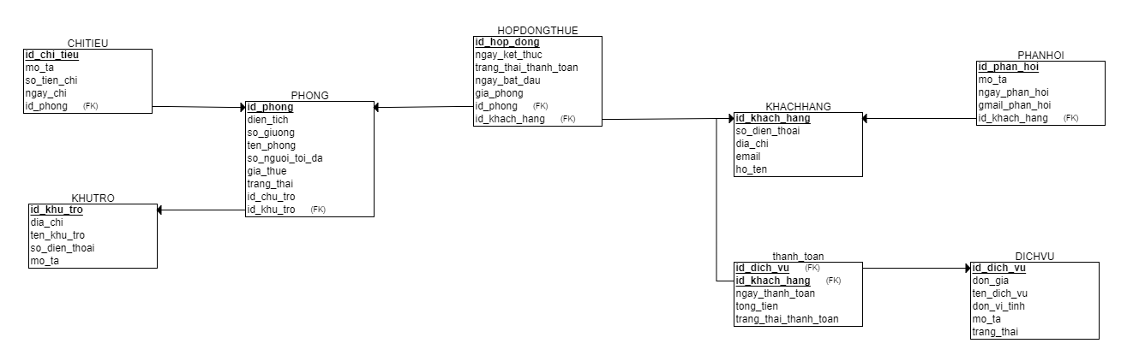
03
- Mô hình quan hệ

Slide 9
04
- Xác định các RBTV
RB1
* Nội dung:
- Giá của hợp đồng không thấp hơn 2000000
- ∀t ∈ HOPDONG (t.Gia >= 2000000)
RB1 | Thêm | Xóa | Sửa
HOPDONG | + | - | +
* Bối cảnh: RB1 có bối cảnh là HOPDONG
RB2
* Nội dung:
- Hợp đồng có ngày kết thúc sau ngày bắt đầu
- ∀t ∈ HOPDONG (t.Ngayketthuc > t.Ngaybatdau)
RB2 | Thêm | Xóa | Sửa
HOPDONG | + | - | +
* Bối cảnh: RB2 có bối cảnh là HOPDONG

Slide 10
RB3
* Nội dung:
- Tên phòng là duy nhất
- ∀t1, t2 ∈ PHONG (t1 ≠ t2 => t1.Tenphong ≠ t2.Tenphong)
RB3 | Thêm | Xóa | Sửa
PHONG | + | - | +
* Bối cảnh: RB3 có bối cảnh là PHONG
RB4
* Nội dung:
- Mỗi chi tiêu phải được chi cho ít nhất một phòng
- ∀t ∈ CHITIEU (∃v ∈ PHONG (t.IDPhong = v. IDPhong))
RB3 | Thêm | Xóa | Sửa
PHONG | - | + | +
CHITIEU | + | - | +
* Bối cảnh: RB4 có bối cảnh là PHONG, CHITIEU

Slide 11
RB5
* Nội dung:
- Ngày phản hồi phải lớn hơn ngày bắt đầu thuê
- ∀t ∈ PHANHOI (∃u ∈ HOPDONG (u.IDKhachhang = t.IDKhachhang ∧ u.Ngaybatdau < t.Ngayphanhoi)
RB5 | Thêm | Xóa | Sửa
PHANHOI | + | - | +
HOPDONG | - | - | +
* Bối cảnh: RB5 có bối cảnh là PHANHOI, HOPDONG
RB6
* Nội dung:
- Mỗi khu trọ sỡ hữu ít nhất một phòng trọ
- ∀s ∈ KHUTRO (∃t ∈ PHONG (t.IDKhutro = s.IDKhutro)
RB6 | Thêm | Xóa | Sửa
KHUTRO | - | + | +
PHONG | + | - | +
* Bối cảnh: RB6 có bối cảnh là KHUTRO, PHONG

Slide 12
RB7
* Nội dung:
- Mỗi khách hàng phải ký ít nhất một hợp đồng
- ∀s ∈ KHACHHANG (∃t ∈ HOPDONGTHUE (t.IDKhachhang = s.IDKhachhang)
RB7 | Thêm | Xóa | Sửa
KHACHHANG | + | - | +
HOPDONGTHUE | - | + | +
* Bối cảnh: RB7 có bối cảnh là KHACHHANG, HOPDONGTHUE
RB8
*Nội dung:
- Tổng tiền phải bằng tổng đơn giá của các dịch vụ có trạng thái = “đã thanh toán”
∀t ∈ THANHTOAN (t.Tongtien >= t.thantoan ∧ t.trangthai = “đã thanh toán”)
RB8 | Thêm | Xóa | Sửa
THANHTOAN | + | - | +
* Bối cảnh: RB8 có bối cảnh là THANHTOAN

Slide 13
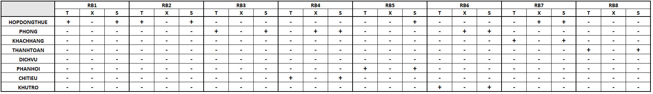
Bảng RBTV tổng hợp

Slide 14
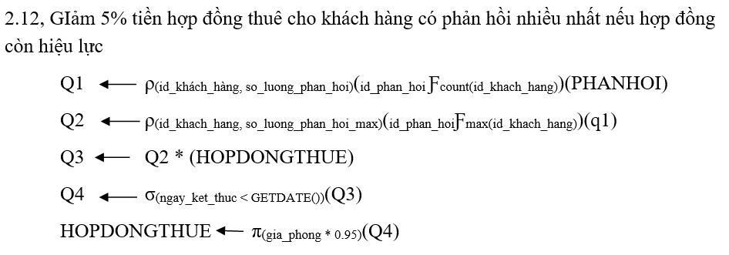
05
- Một số câu hỏi truy vấn tiêu biểu

Slide 15
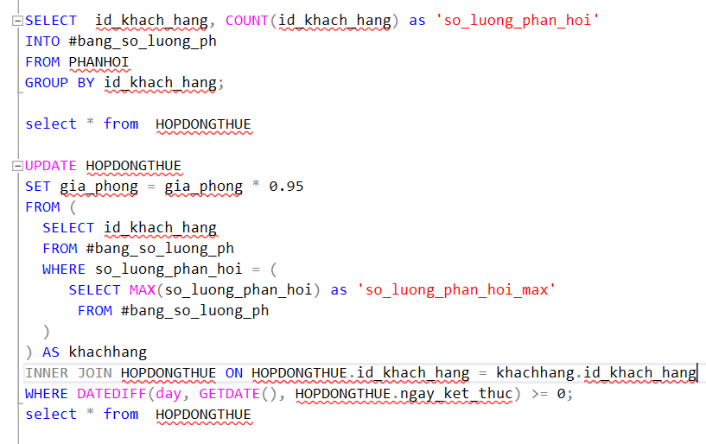
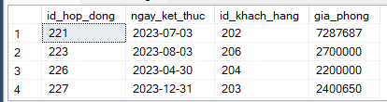
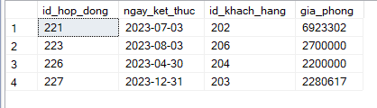
Trước khi update:
Sau khi update:

Slide 16
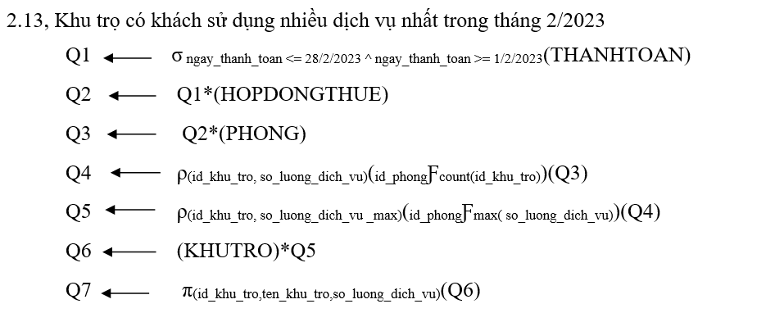

Slide 17
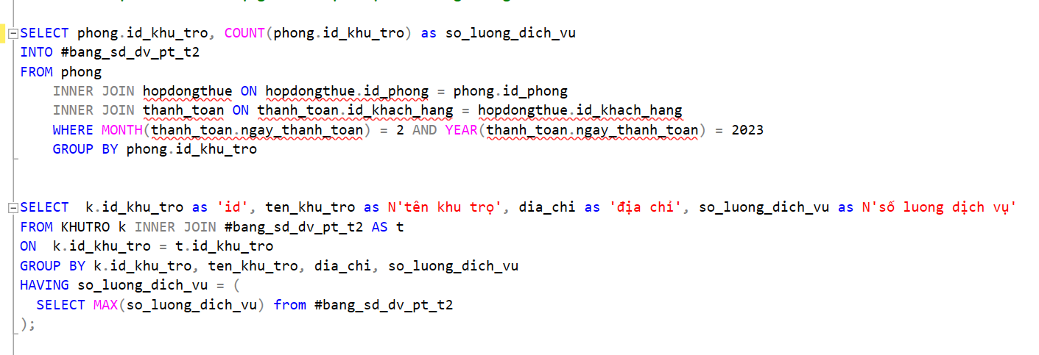


Slide 18
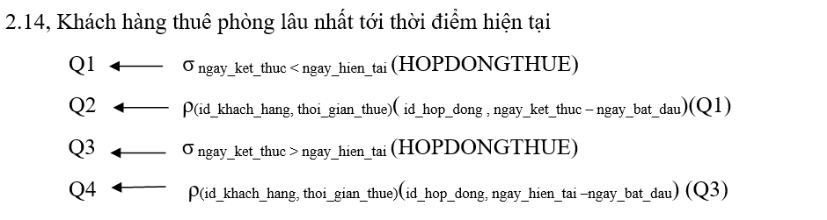
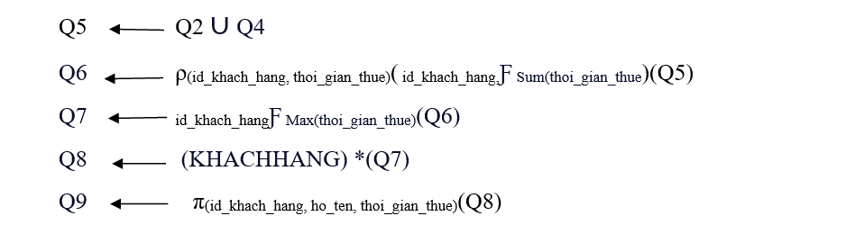

Slide 19
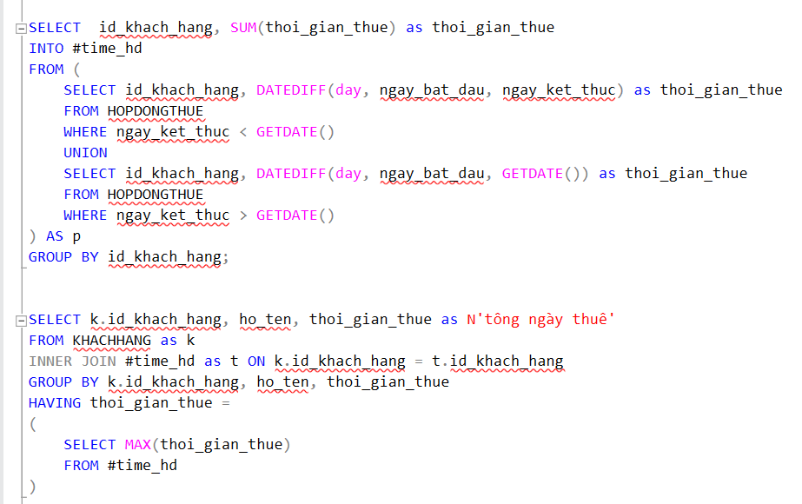
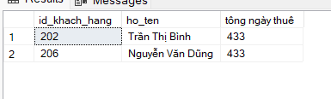

Slide 20
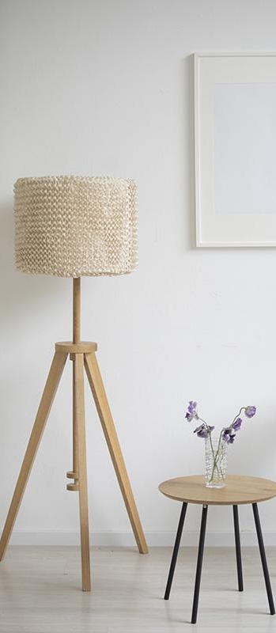
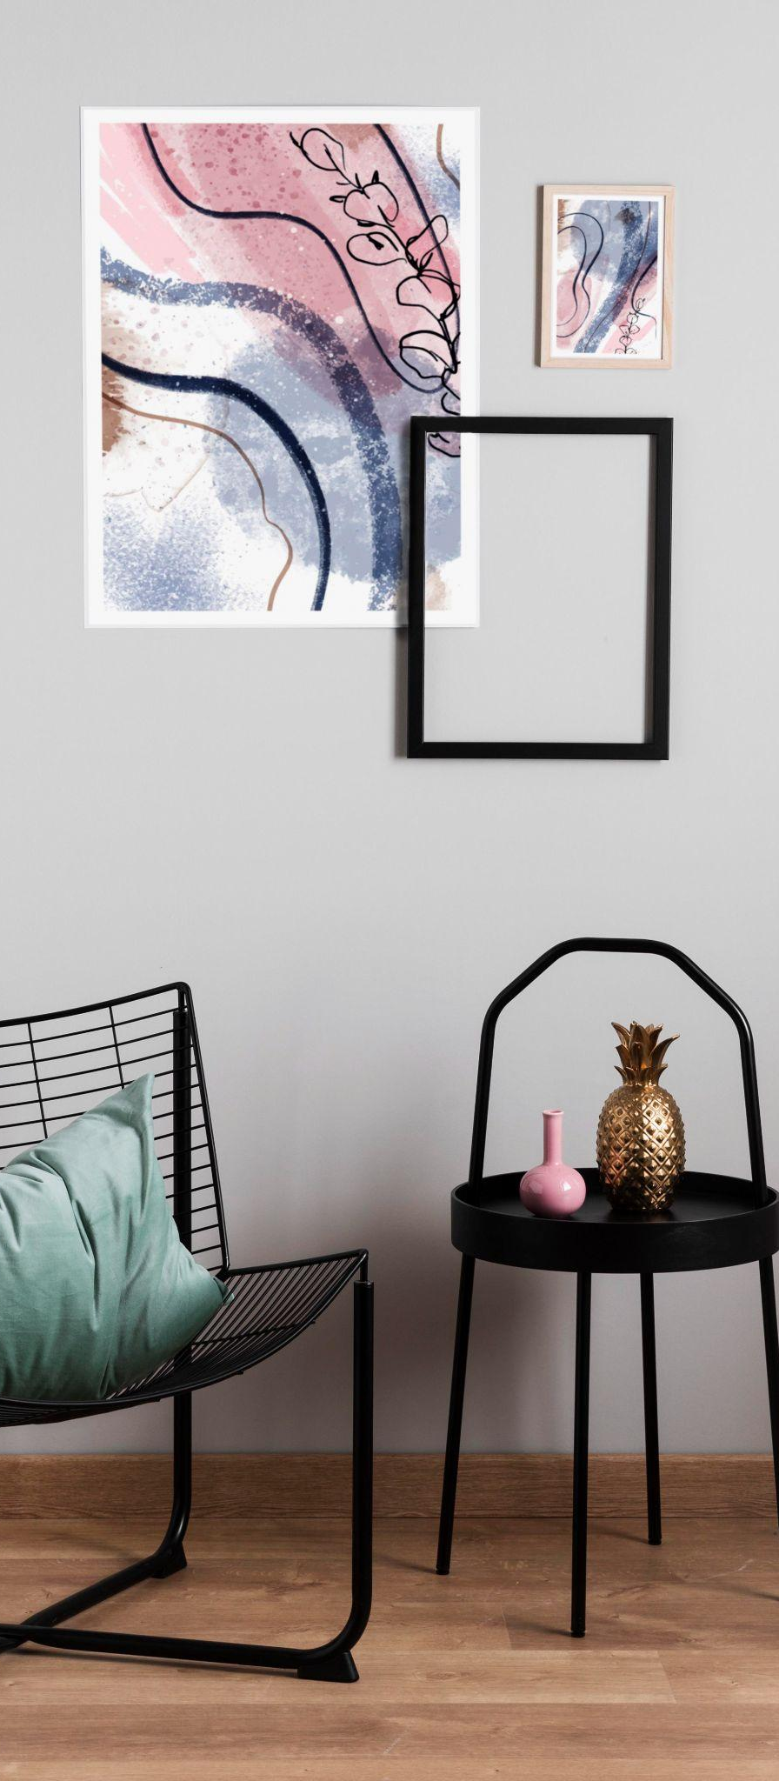
THANKS

